Slide 1
Time table
AI 기반 주간 일정 조율 서비스

Slide 2

문제 정의
단순히 일정을 짜는 것은 어렵지 않습니다.
누구나 계획을 세울 수 있습니다.
하지만 일정이 취소되고, 밀리고, 추가된다면?
전체 일정을 계속해서 다시 짜야 합니다.
일정 관리에 너무 많은 노력이 소모됩니다.

Slide 3
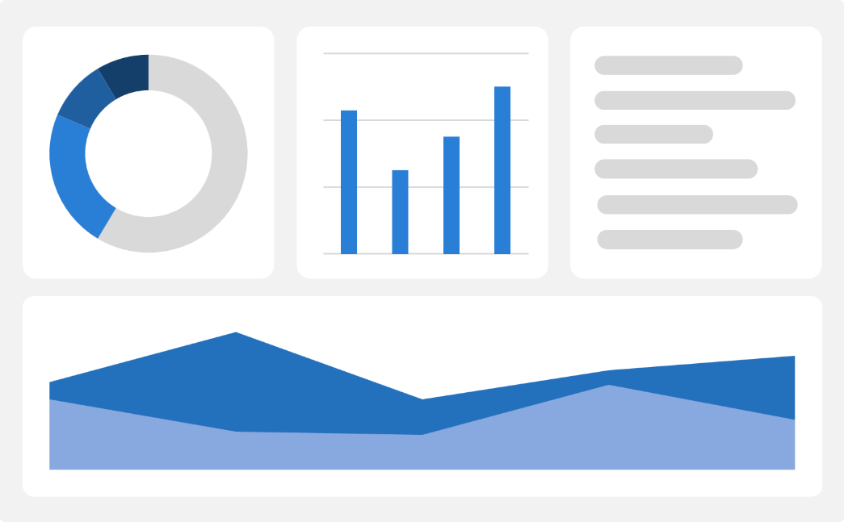
목표 정의
“일정 변경, 미루기, 재계획이 필요할 때,
자연스럽게 맥락을 파악하여 조율하고 제안하는
일정 관리 AI 서비스”

Slide 4
구현 계획
Step 1
주간 플래너와 집중 모드 화면 구성
기본적인 플래너 서비스 우선 구현
Step 2
AI가 각 기능들을 호출할 수 있도록 인터페이스 구현
주간 일정 설계, 조율을 위한 AI 에이전트 설계
Step 3
구글 Oauth 연동, 온보딩 페이지 구현
E2E 테스트 및 배포

Slide 5
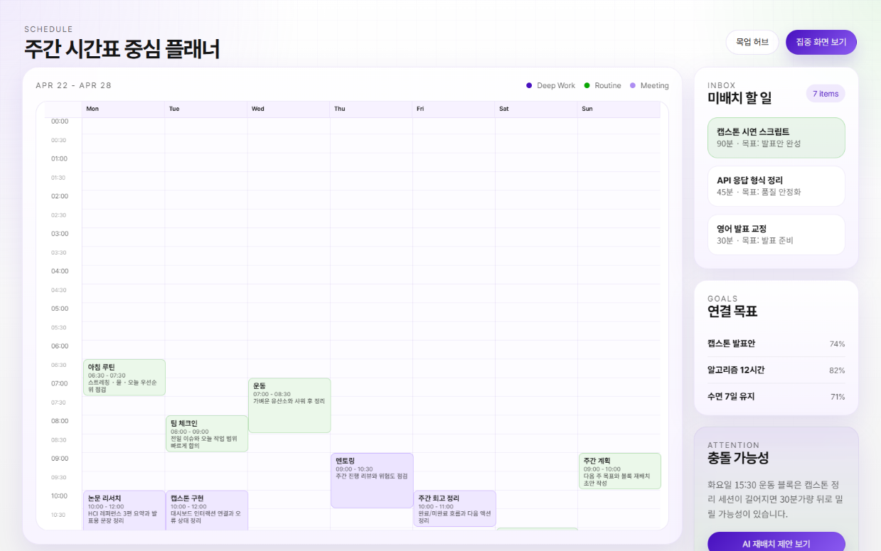
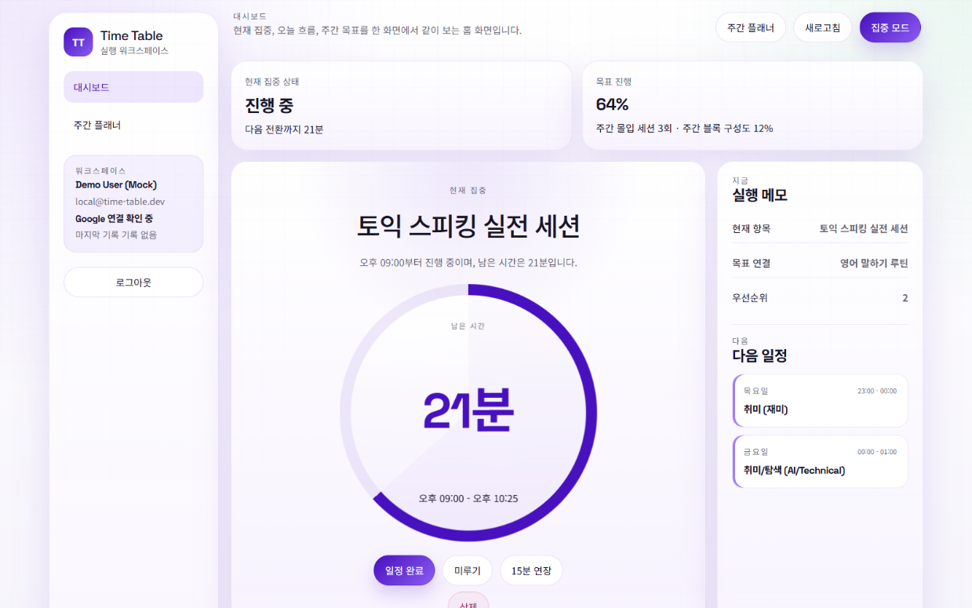
구현 완료
Step 1 완료
주간 플래너와 집중 모드 화면 구성
기본적인 플래너 서비스 우선 구현

Slide 6

진행 예정
Step 2
AI가 각 기능들을 호출할 수 있도록 인터페이스 구현
주간 일정 설계, 조율을 위한 AI 에이전트 설계

Slide 7

진행 예정
Step 3
구글 Oauth 연동, 온보딩 페이지 구현
E2E 테스트 및 배포

